Slide 1

PROYECTO FINAL TRABAJO COMUNAL
Brandon Madrigal Cordero
11-4

Slide 2

EcoBocados Ticos

Slide 3
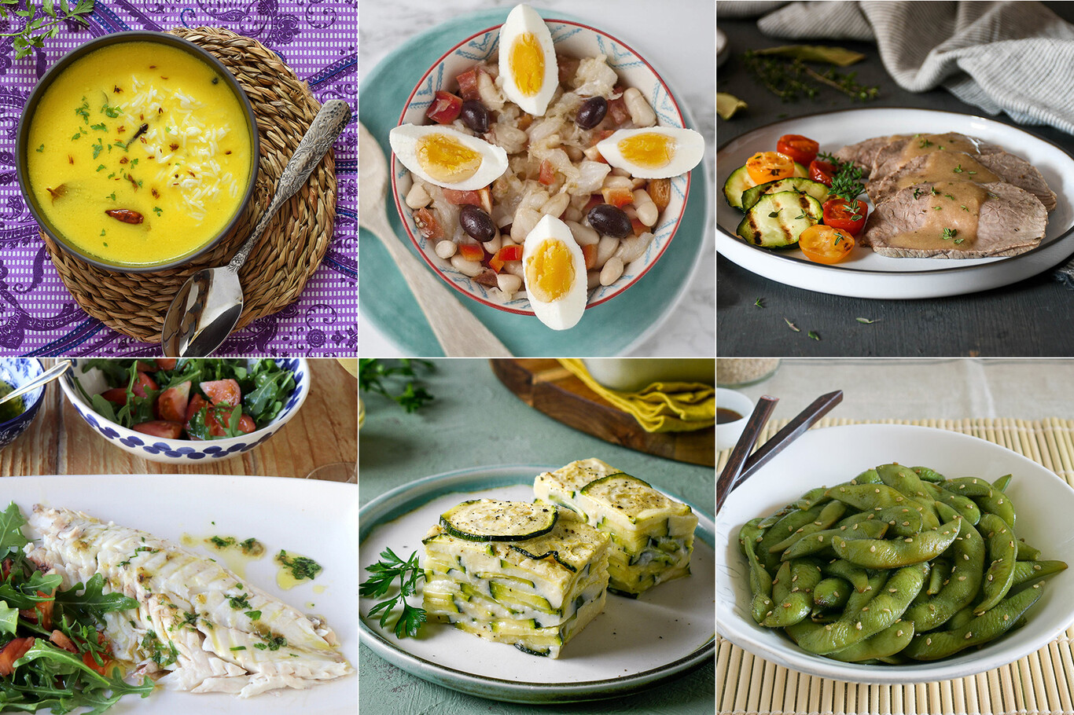
TIPO DE COMIDA EN EL RESTAURANTE

Slide 4
FODA DE EL NEGOCIO
FORTALEZAS
DEBILIDADES Y AMENAZAS
OPORTUNIDADES
Atrae clientela interesada en opciones mas saludables .
Ofrecer platos únicos y creativos que pueden diferenciar al negocio.
Amenazas:
Cambios y preferencias del consumidor.
Factores económicos , como recesiones, pueden reducir el gasto de los consumidores en opciones de comida mas cara.
Debilidades: Como negocio nuevo, es posible enfrentar desafíos para construir una base solida .
Mayor competencia en el mercado.
Ofrecer talleres o charlas sobre nutrición y salud.
Promocionar el negocio en las redes sociales y conectar con clientes para aumentar el alcanze.

Slide 5
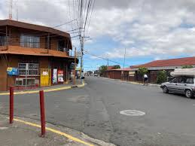
Ubicación del negocio. Desamparados costa rica.

Slide 6
Muchas gracias por ver!!

